Slide 1

Индивидуальное домашнее задание
Подготовил
Студент группы АИ-18
Грунау Г.Ю.

Slide 2
Тема 1. СОВРЕМЕННЫЕ ПРЕДСТАВЛЕНИЯ О ПРЕДМЕТЕ СОЦИАЛЬНОЙ ПСИХОЛОГИИ
Активная дискуссия о предмете социальной психологии развернулась в конце 1950-х — начале 1960-х гг. ХХ в. Эта дискуссия была вызвана двумя важными обстоятельствами:
1) возрастающими запросами практики;
2) изменениями, произошедшими в области самой психологической науки. Советская психология окрепла, появились квалифицированные кадры, возросло количество и качество теоретических и практических исследований. Начало дискуссии положила статья А. Г. Ковалева (1959 г.), в которой рассматривались два основных вопроса:
1) понимание предмета социальной психологии и круга ее задач;
2) соотношение социальной психологии с психологией, с одной стороны, и социологией — с другой стороны.
О предмете социальной психологии нет общепринятого представления. Это обусловлено высокой сложностью социально-психологических феноменов, фактов и закономерностей. Поэтому каждое психологическое направление выделяет свой круг ведущих проблем.
Существуют два основных подхода к вопросу о предмете социальной психологии.
Первый понимает социальную психологию как науку о массовых явлениях психики. Второй — главным предметом исследования считает личность. В процессе обсуждений обозначился третий подход, рассматривающий социальную психологию как науку, изучающую как массовые психические процессы, так и положение личности в группе.

Slide 3

Из определения вытекает, что предметом социальной психологии являются факты, закономерности и механизмы поведения, общения и деятельности отдельных личностей и групп, связанные с их включенностью в социальные общности.
По мнению А. Н. Сухова, А. А. Бодалева и других существует подход, который разделяет предмет теоретической социальной психологии (изучение закономерностей возникновения, функционирования и проявления социально-психологических явлений на макро-, среднем и микроуровне в различных сферах, в нормальных, осложненных и экстремальных условиях) и предмет прикладной социальной психологии (закономерности психодиагностики, консультирования и применения психотехнологий в сфере социально-психологических явлений).
Сфера собственных интересов социальной психологии просматривается довольно четко, что и позволяет отграничить ее как от проблем социологии, так и от проблем общей психологии.

Slide 4
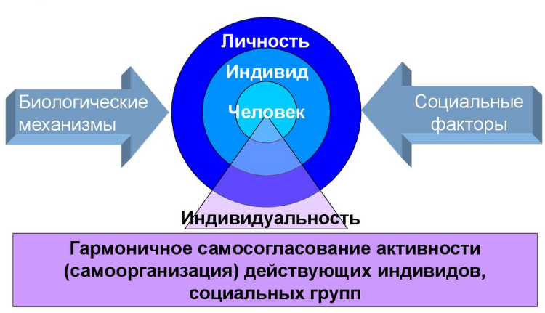
Тема 2. Социализация: содержание, норма и отклонение.
Социализация – процесс и результат вхождения индивида в систему общественных отношений, а также самостоятельного их воспроизводства через систему социальных ролей, статусов, установок и качеств личности

Slide 5
Социальные нормы – правила поведения в обществе, ожидания и стандарты, регулирующие взаимодействия между людьми
Девиантное поведение – отклонение в деятельности индивида от общепринятых социальных норм и предписаний
Факторы, обуславливающие проявление социальных отклонений: | Формы социальных отклонений (девиаций):
Личностный | Никотинизм
Психолого-педагогический | Алкоголизм
Социально-психологический | Наркомания
социальный | Суицид
 | бродяжничество

Slide 6

Тема 3. Общение: понятие, содержание, структура и виды.
Общение – это процесс межличностного взаимодействия, порождаемый потребностями взаимодействующих субъектов и направленный на удовлетворение этих потребностей. Роль и интенсивность общения в современном обществе постоянно возрастают, поскольку с увеличением объема информации более интенсивными становятся процессы обмена этой информацией, увеличивается число технических средств для такого обмена. Кроме этого, возрастает число людей, профессиональная деятельность которых связана с общением, т. е. имеющих профессии типа «человек – человек».

Slide 7

Содержание общения – это информация, которая во время общения передается от одного живого существа к другому. У человека содержание общения гораздо шире, чем у животных. Люди обмениваются друг с другом информацией, представляющей знания о мире, делятся своим опытом, умениями и навыками.
Цель общения – это то, ради чего у живого существа возникает данный вид активности. У животных это может быть, например, предупреждение об опасности. У человека целей общения гораздо больше. И если у животных цели общения обычно связаны с удовлетворением биологических потребностей, то у человека они представляют собой средство удовлетворения многих разнообразных потребностей: социальных, культурных, познавательных, творческих, эстетических, потребностей интеллектуального роста и нравственного развития и др.
Средства общения – это способы кодирования, передачи, переработки и расшифровки информации, передаваемой в процессе общения. Информация может быть передана с помощью прямого телесного контакта, например тактильного контакта руками; ее можно передавать и воспринимать на расстоянии через органы чувств, например наблюдая за движениями другого человека или слушая производимые им звуковые сигналы. Кроме этих всех данных от природы способов передачи информации, у человека есть и другие, изобретенные им самим, – это язык, письменность (тексты, чертежи, схемы и т. д.), а также всевозможные технические средства записи, передачи и хранения информации.

Slide 8
Виды общения:
Контакт масок – формальное общение, когда отсутствует стремление понять и учитывать особенности личности собеседника.
Примитивное общение, когда оценивают другого человека как нужный или мешающий объект: если нужен, активно вступают в контакт, если мешает – оттолкнут или последуют агрессивные грубые реплики.
Формально‑ролевое общение, когда регламентированы и содержание, и средства общения и вместо знания личности собеседника обходятся знанием его социальной роли.
Деловое общение, когда учитывают особенности личности, характера, возраста, настроения собеседника, но интересы дела более значимы, чем возможные личностные расхождения.
Духовное, межличностное общение друзей, когда можно затронуть любую тему и необязательно прибегать к помощи слов, друг поймет вас и по выражению лица, движениям, интонации.
Манипулятивное общение направлено на извлечение выгоды от собеседника, используя разные приемы (лесть, запугивание, пускание пыли в глаза, обман, демонстрация доброты) в зависимости от особенностей личности собеседника.
Светское общение, суть которого заключается в его беспредметности. Люди говорят не то, что думают, а то, что положено говорить в подобных случаях; это общение закрытое, потому что точки зрения людей на тот или иной вопрос не имеют никакого значения и не определяют характера коммуникаций.
Тактика общения – реализация в конкретной ситуации коммуникативной стратегии на основе владения техниками и знания правил общения. Техника общения – совокупность конкретных коммуникативных умений говорить и умений слушать.

Slide 9
Тема 4. Взаимодействие: понятие, характеристики, компоненты и виды.
Взаимодействие — это процесс воздействия людей и групп друг на друга, в котором каждое действие обусловлено как предыдущим действием, так и ожидаемым результатом со стороны другого. Любое взаимодействие предполагает по меньшей мере двух участников — интерактантов. Следовательно, взаимодействие представляет собой разновидность действия, отличительной чертой которого является направленность на другого человека.
Любое социальное взаимодействие обладает четырьмя признаками:
оно предметно, т. е. всегда имеет цель или причину, которые являются внешними по отношению к взаимодействующим группам или людям;
оно внешне выражено, а потому доступно для наблюдения; этот признак обусловлен тем, что взаимодействие всегда предполагает обмен символами, знаками, которые расшифровываются противоположной стороной;
оно ситуативно, т. е. обычно привязано к какой-то конкретной ситуации, к условиям протекания (например, встреча друзей или сдача экзамена);
оно выражает субъективные намерения участников.

Slide 10

Хотелось бы подчеркнуть, что взаимодействие — это всегда коммуникация. Однако не стоит отождествлять взаимодействие с обычным общением, т. е. обменом сообщениями. Это гораздо более широкое понятие, поскольку предполагает не только прямой обмен информацией, но и косвенный обмен смыслами. Действительно, два человека могут не говорить ни слова и не стремиться ничего сообщать друг другу иными средствами, однако уже тот факт, что один может наблюдать за действиями другого, и другой знает об этом, делает любую их активность социальным взаимодействием. Если люди совершают на глазах друг у друга какие-то действия, которые могут быть (и непременно будут) как-то интерпретированы противоположной стороной, то они уже обмениваются смыслами. Человек, который находится в одиночестве, будет вести себя немного иначе, чем человек, который находится в обществе других людей.
Следовательно, социальное взаимодействие характеризуется такой чертой, как обратная связь. Обратная связь предполагает наличие реакции. Однако эта реакция может и не последовать, но она всегда ожидается, допускается как вероятная, возможная.
Американский социолог русского происхождения П. Сорокин выделил два обязательных условия социального взаимодействия:участники взаимодействия должны обладать психикой и органами чувств, т. е. средствами, позволяющими узнать, что чувствует другой человек, через его действия, мимику, жесты, интонации голоса и т. д.;
участники взаимодействия должны одинаковым образом выражать свои чувства и мысли, т. е. использовать одни и те же символы самовыражения.

Slide 11


Тема 5. Социальные отношения: содержание, виды и особенности проявления.
Социальные отношения - это отношения между социальными группами или их членами.

Slide 12
Виды социальных отношений
Отношения классифицируют по следующим основаниям:
с точки зрения владения и распоряжения собственностью (классовые, сословные);
по объему власти (отношения по вертикали и по горизонтали);
по сферам проявления (правовые, экономические, политические, моральные, религиозные, эстетические, межгрупповые, массовые, межличностные);
с позиции регламентированности (официальные, неофициальные);
исходя из внутренней социально-психологической структуры (коммуникативные, когнитивные, конативные и пр.).

Slide 13
Социальные отношения выражаются в виде производственных, экономических, правовых, нравственных, политических, религиозных, этнических, эстетических и т. д.
Производственные отношения концентрируются во множестве профессионально-трудовых ролей-функций человека
Экономические отношения реализуются в сфере производства, владения и потребления, представляющей собой рынок материальной и духовной продукции.
Правовые отношения в обществе закрепляются законодательным путем. Они устанавливают меру свободы личности как субъекта производственных, экономических, политических и других общественных отношений.
Нравственные отношения закрепляются в соответствующих ритуалах, традициях, обычаях и других формах этнокультурной организации жизни людей
Религиозные отношения отражают взаимодействие людей, которое складывается под влиянием представлений о месте человека во вселенских процессах жизни и смерти, о таинствах его души, идеальных свойствах психики, духовных и нравственных основах существования.
Политические отношения концентрируются вокруг проблемы власти.
Эстетические отношения возникают на основе эмоционально-психологической привлекательности людей друг для друга и эстетического отражения вещественных объектов внешнего мира.

Slide 14


Тема 6. Лидерство как феномен социальной власти и влияния в группе. Теории лидерства.
Лидер - это лицо, за которым группа признает право принимать ответственные решения в значимых для нее ситуациях, то есть это наиболее авторитетная личность, играющая центральную роль в организации совместной деятельности и регулировании взаимоотношений в группе. Эта система межличностных связей формируется и определяется целями, ценностями и нормами группы.
В социальной психологии приняты различные классификации лидеров:
а) по содержанию деятельности (лидер-вдохновитель и лидер-исполнитель);
б) по характеру деятельности (универсальный и ситуативный лидер);
в) по направленности деятельности (эмоциональный и деловой лидер).
Различают формальное и неформальное лидерство. Под формальным лидерством принято считать влияние на людей с позиции занимаемой должности, а под неформальным - влияние на людей при помощи своих способностей, умений, ну, или иных ресурсов.

Slide 15
Теории лидерства
1) «Теория черт»
Это одна из древнейших теорий. Еще Древние Египтяне приписывали врожденный дар своему императору. Собственно, на этом и основывается «теория черт» - на врожденных качествах лидера. Согласно этой теории лидером может быть лишь тот, у кого есть определенный набор личностных качеств и психологических черт. Иногда эту теорию называют «харизматической теорией».
2) «Ситуационная теория лидерства»
Сторонники этой теории утверждают, что лидерство, как правило, - это продукт ситуации. В различных ситуациях выделяются отдельные члены группы, которые превосходят других в каких-то качествах, которые особенно необходимы в данной ситуации.
3) «Системная теория лидерства»
Эта теория рассматривает лидерство как процесс организации межличностных отношений в группе, а лидер является субъектом управления этим процессом. Здесь лидерство становится функцией группы, и главное - это цели и задачи группы, хотя и структура личности лидеров имеет немаловажное значение.
4) «Мотивационная теория»
Сторонники этой теории понимают лидерство, как попытку изменения поведения группы посредством изменения мотивации.
5) «Теория обмена»
Представители которой говорят, что общественные отношения - это форма обмена, в ходе которого члены группы вносят определенный вклад и получают некий «доход».

Slide 16
Тема 7. Социальные и массовые движения: понятие и классификация.
Социальное движение представляет собой достаточно организованное единство людей, ставящих перед собой определенную цель, связанную, как правило, с каким-либо изменением социальной действительности
Социальные движения представляют собой исторически универсальный феномен. Историки описывают восстания, бунты, взрывы недовольства еще в античности, религиозные походы в Средние века, мощные крестьянские восстания в 1381 и 1525 гг., Реформацию, культурные, этнические и национальные движения Ренессанса. Социальные движения внесли свой вклад в рождение современности в периоды великих буржуазных революций — английской, французской, американской

Slide 17

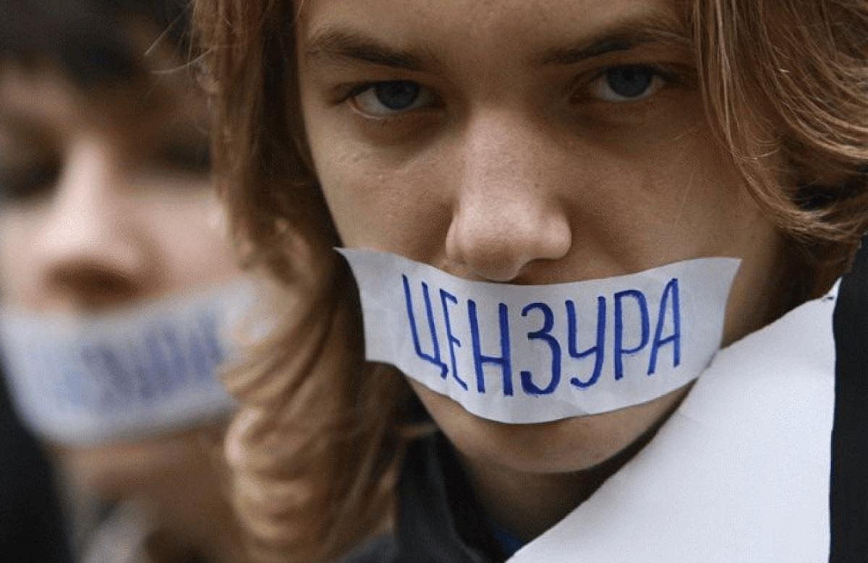
виды классификаций социальных движений.
Г. М. Андреева выделяет различные уровни социальных движений: широкие движения, ставящие перед собой глобальные цели (например, борьба за мир, движение за охрану окружающей среды); локальные движения, которые ограничены либо территорией, либо определенной социальной группой (например, движение за права сексуальных меньшинств); и движения с сугубо прагматическими целями в очень ограниченном регионе (например, движение за смещение кого-либо из членов администрации муниципалитета).
С. С. Фролов по содержанию целей массовых движений подразделяет их на экспрессивные, утопические, движения реформ, революционные движения, движения сопротивления

Slide 18

Тема 8. Средства манипулирования массовым сознанием.
Существует достаточно большое количество методов манипуляции массовым сознанием, которые используются средствами массовой информации, но самые популярные это:
внушение
слухи, домыслы, толкования в непонятной социальной ситуации
метод «страшилок»
умалчивание об одних факторах и выпячивание других
метод фрагментации
неоднократные повторы или «метод Геббельса»
лжесобытия.

Slide 19

Манипуляция сознанием людей с помощью средств массовой информации
Манипуляция сознанием людей с помощью средств массовой информации Современный мир перенасыщен большим количеством информации. Люди получают информацию с помощью различных средств массовой информации, вследствие чего подвергаются влиянию на собственное сознание. Через СМИ люди узнают, что стоит одевать, что стоит и не стоит употреблять в пищу, как нужно и не нужно себя вести, за кого голосовать и многое другое. Самый главный способ манипуляции в помощью средств массовой информации - это навязывание стереотипов. Обычно люди понимают стереотипы, как знания, но они имеют абсолютно неполное описание какого-либо факта действительности. Это понимание, как правило, формирует крайне эмоциональное отношение к чему-либо.

Slide 20
Манипулятор стремится превратить людей в потребителей идей, готовых мнений, убеждений. Не надо принимать ни одного утверждения без мысленных вопросов (при этом помнить, что свойство человеческого ума уходить от трудных вопросов, «заметать их под ковёр»). Например, манипулятор, пресекая диалог, представляет выгодное ему решение, как не имеющее альтернативы. Но почему иного не дано? Стоит самому проанализировать различные варианты решения, и будут видны корыстные намерения манипулятора.
Итак, есть резон стремиться отделить зёрна от плевел. Изначально не принимать поток информации без просеивания его через знание технологии манипулирования, вопрос «кому это выгодно?», памятуя о том, что интересы манипулятора далеко не всегда совпадают с нашими интересами.
Каждому человеку следует более внимательно относиться к себе и при поступлении к нему какой-либо информации включать в первую очередь разум, а не чувства, для анализа подобной информации.

Slide 21
Тема 9. Массовые страхи. Психология паники.
Паника — это стихийно возникающее состояние и поведе­ние большой совокупности людей, находящихся в условиях по­веденческой неопределенности в повышенном эмоциональном возбуждении от бесконтрольного чувства страха.
Наиболее важными характеристиками паники являются следующие:
• паника возникает, как и всякое массовое явление, в груп­пах большой численности (толпе, многочисленной диф­фузной группе, массовом скоплении людей);
• паника вызывается чувством неуправляемого страха, основанного на реальной или мнимой угрозе;
• паника—это чаще всего стихийно возникающее, неорга­низованное состояние и поведение людей;
• для людей в паническом состоянии характерна так назы­ваемая поведенческая неопределенность (состояние рас­терянности, хаотичность в действиях и неадекватность поведения в целом).

Slide 22
Известно, что паника возникает далеко не во всяком скопле­нии людей; решающим становится сочетание многих условий, действие различных факторов, наиболее важными среди кото­рых являются следующие:
Психологическая атмосфера тревоги и неуверенности большой группы людей в случаях опасности или в результате продолжительного периода переживания негативных эмоций и чувств (например, жизнь под регулярной угрозой терактов). Такая атмосфера является предпанической — предшествую­щей и способствующей возникновению паники.
Одним из решающих факторов является наличие возбуж­дающих и стимулирующих панику слухов, например подогре­вающих предстоящую опасность или степень ее негативных последствий (в последнее время, источником распространения слухов могут быть средства массовой информации).
Значимыми оказываются личностные качества людей, их предрасположенность и склонность к панике. Важным услови­ем возникновения паники становится доля таких людей в боль­шой группе. Иногда достаточно и одного процента паникую­щих, чтобы заразить паникой многочисленную группу людей.
Паника возникает при стечении не только общих, но и разнообразных частных и конкретных условий жизни большой группы в каждый конкретный период времени. Такие стечения обстоятельств предусматривать сложнее всего ввиду много­численности характеристик физической и социальной среды.

